Slide 1
4. Кинематика твердого тела
4.1. Поступательное движение твердого тела
4.2. Вращательное движение вокруг неподвижной оси

Slide 2
Различают пять видов движения твердого тела:
- поступательное;
- вращательное вокруг неподвижной оси;
- плоское;
- вокруг неподвижной точки;
- свободное.
Поступательное движение и вращательное движение вокруг оси – основные виды движения твердого тела.
Остальные виды движения твердого тела можно свести к одному их этих основных видов или к их совокупности.

Slide 3
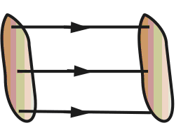
4.1. Поступательное движение твердого тела
Поступательное движение – это такое движение твердого тела, при котором любая прямая, связанная с телом, остается параллельной своему начальному положению и при этом, все точки твердого тела совершают равные перемещения.

Slide 4
Скорости и ускорения всех точек твердого тела в данный момент времени t одинаковы. Это позволяет свести изучение поступательного движения твердого тела к изучению движения отдельной точки, т.е. к задаче кинематики материальной точки, подробно рассмотренной в п. 2.2.

Slide 5

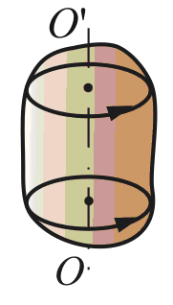
При вращательном движении все точки тела движутся по окружностям, центры которых лежат на одной и той же прямой , называемой осью вращения .
Из определения вращательного движения ясно, что понятие вращательного движения для материальной точки неприемлемо.

Slide 6
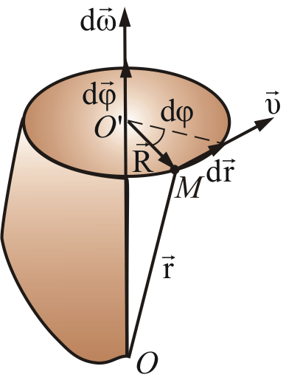
4.2. Вращательное движение вокруг неподвижной оси
Движение твердого тела, при котором две его точки О и О' остаются неподвижными, называется вращательным движением вокруг неподвижной оси, а неподвижную прямую ОО' называют осью вращения.
Пусть абсолютно твердое
тело вращается вокруг
неподвижной оси ОО'
Рисунок 3.9

Slide 7

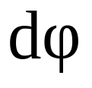

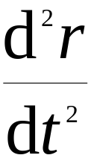
Проследим за некоторой точкой М этого твердого тела. За время точка М совершает элементарное перемещение
При том же самом угле поворота другая точка, отстоящая от оси на большее или меньшее расстояния, совершает другое перемещение. Следовательно, ни само перемещение некоторой точки твердого тела,
ни первая производная
ни вторая производная
не могут служить
характеристикой движения
всего твердого тела.

Slide 8
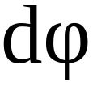

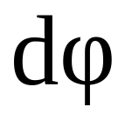
Угол поворота φ характеризует перемещением всего тела за время dt (угловой путь)
Удобно ввести – вектор элементарного поворота тела, численно равный и направленный вдоль оси вращения ОО' так, чтобы глядя вдоль вектора мы видели
вращение по часовой
стрелке (направление
вектора и направление вращения
связаны правилом
буравчика).

Slide 9
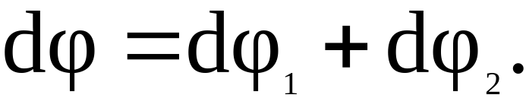



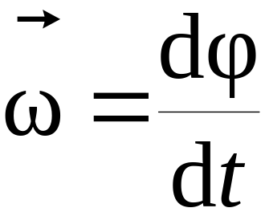
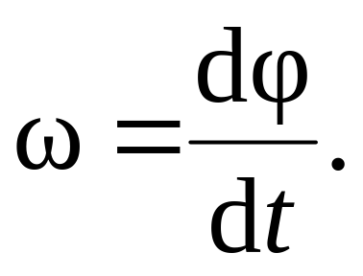
Элементарные повороты удовлетворяют обычному правилу сложения векторов:
Угловой скоростью называется вектор численно равный первой производной от угла поворота по времени и направленный вдоль оси вращения в направлении и
всегда направлены в одну сторону).
(3 .2.13)

Slide 10


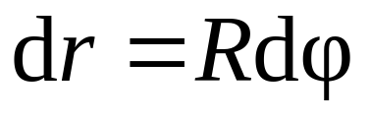
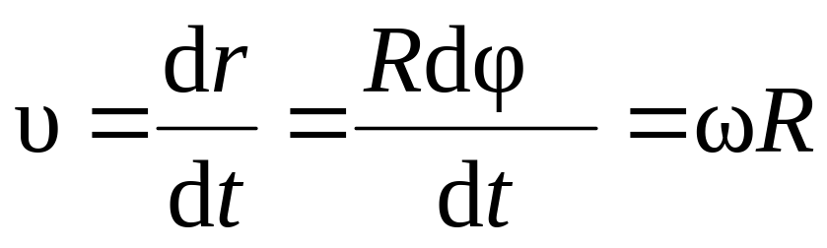
и не совсем векторы, а псевдо векторы
Связь линейной и угловой скорости
Пусть – линейная скорость точки М.
За промежуток времени dt точка М проходит
путь В то же время
Тогда,
(3.2.14)

Slide 11
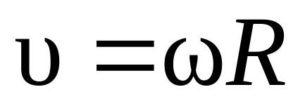
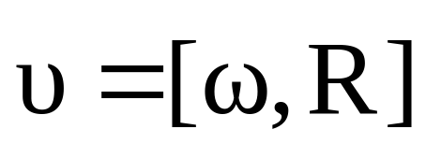



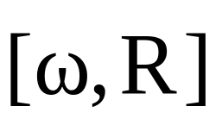
В векторной форме
Вектор ортогонален к векторам и
и направлен в ту же сторону, что и векторное произведение

Slide 12
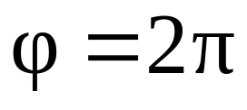
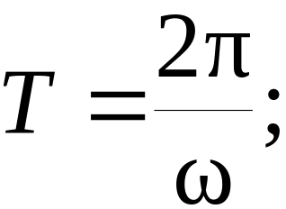
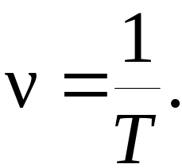
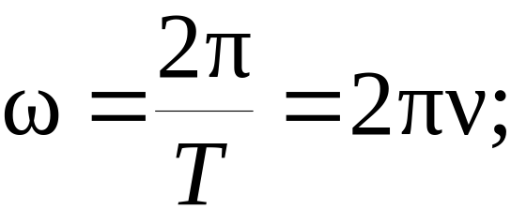
Период Т – промежуток времени, в течение которого тело совершает полный оборот (т.е. поворот на угол)
Частота ν – число оборотов тела за 1 сек.
Угловая скорость

Slide 13

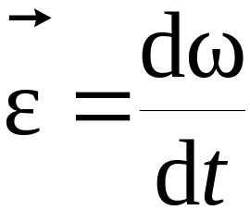

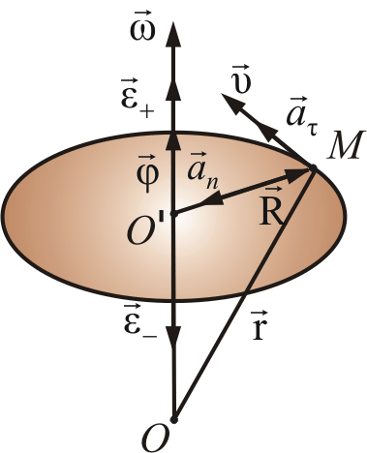
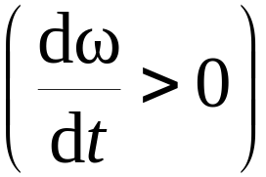

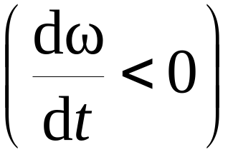
Введем вектор углового ускорения
для характеристики неравномерного вращения тела:
. (3.2.15)
Вектор направлен в ту же сторону, что и при ускоренном вращении
а направлен в противопо-ложную сторону при замедленном вращении

Slide 14
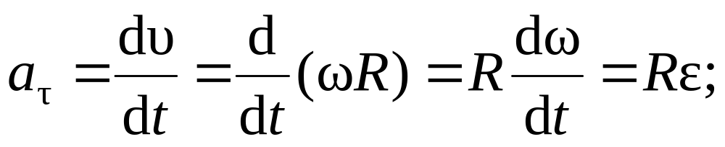
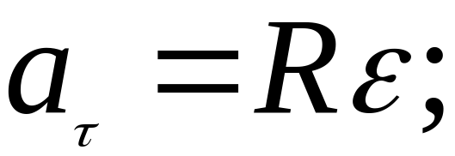
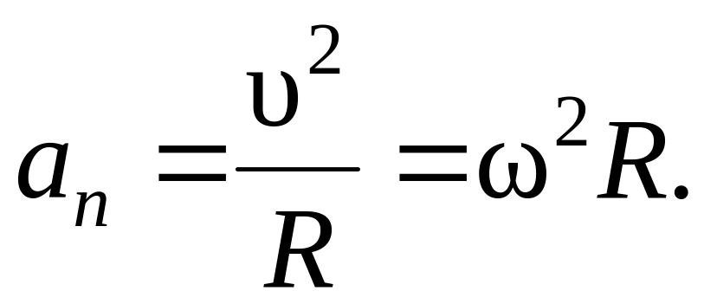
Выразим нормальное и тангенциальное ускорения точки М через угловую скорость и угловое ускорение:
(2.2.16)
(2.2.17)

Slide 15
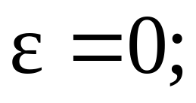

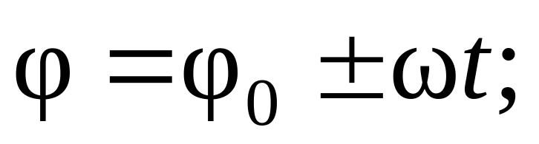
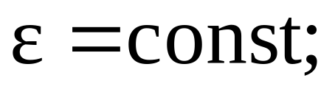
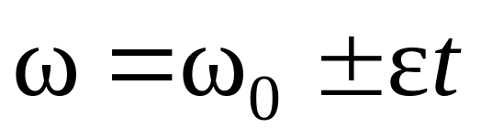
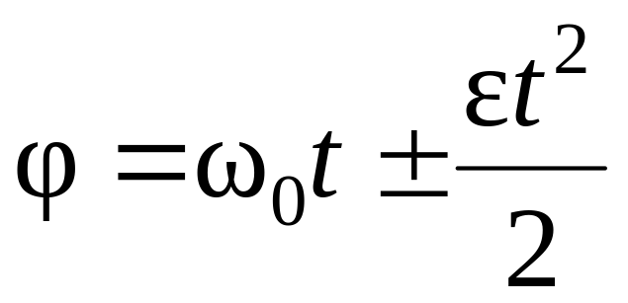
Формулы простейших случаев вращения тела вокруг неподвижной оси:
- равномерное вращение
- равнопеременное вращение
(2.2.18)
(2.2.19)

Slide 16
Обратите внимание.
Все кинематические параметры, характеризующие вращательное движение (угловое ускорение, угловая скорость и угол поворота)
направлены вдоль оси
вращения.

